Slide 1
ΕΘΝΙΚΟ ΚΑΙ ΚΑΠΟΔΙΣΤΡΙΑΚΟ ΠΑΝΕΠΙΣΤΗΜΙΟ ΑΘΗΝΩΝ
ΙΑΤΡΙΚΗ ΣΧΟΛΗ
Α’ ΕΡΓΑΣΤΗΡΙΟ ΠΑΘΟΛΟΓΙΚΗΣ ΑΝΑΤΟΜΙΚΗΣ
ΓΕΝΙΚΟ ΝΟΣΟΚΟΜΕΙΟ ΑΘΗΝΩΝ «ΛΑΪΚΟ»
__________________
Η ΠΑΘΟΛΟΓΙΚΗ ΑΝΑΤΟΜΙΚΗ
ΚΑΙ ΟΙ ΠΡΟΕΚΤΑΣΕΙΣ ΤΗΣ
Νικόλαος Καβαντζάς Καθηγητής

Slide 2
ΙΣΤΟΛΟΓΙΑ
μελετά τη φυσιολογική δομή των ιστών σε μικροσκοπικό (κυτταρικό) επίπεδο
ΠΑΘΟΛΟΓΙΚΗ ΑΝΑΤΟΜΙΚΗ
μελετά παθήσεις και αποκλίσεις από το φυσιολογικό
σε κυτταρικό και ιστικό επίπεδο

Slide 3
Η ΠΑΘΟΛΟΓΙΚΗ ΑΝΑΤΟΜΙΚΗ ΣΤΗ ΔΙΑΓΝΩΣΤΙΚΗ ΙΑΤΡΙΚΗ
Αφορά σε:
- Εγχειρητικά ή νεκροτομικά παρασκευάσματα από διάφορα όργανα
- Βιοψίες με τη μορφή μικρών ιστικών δειγμάτων από διάφορες περιοχές του σώματος
με ποικίλες τεχνικές.
Η εξέταση τέτοιων μικρών ιστικών δειγμάτων αποτελεί σημαντικό άμεσο τρόπο για τη διάγνωση
της νόσου

Slide 4
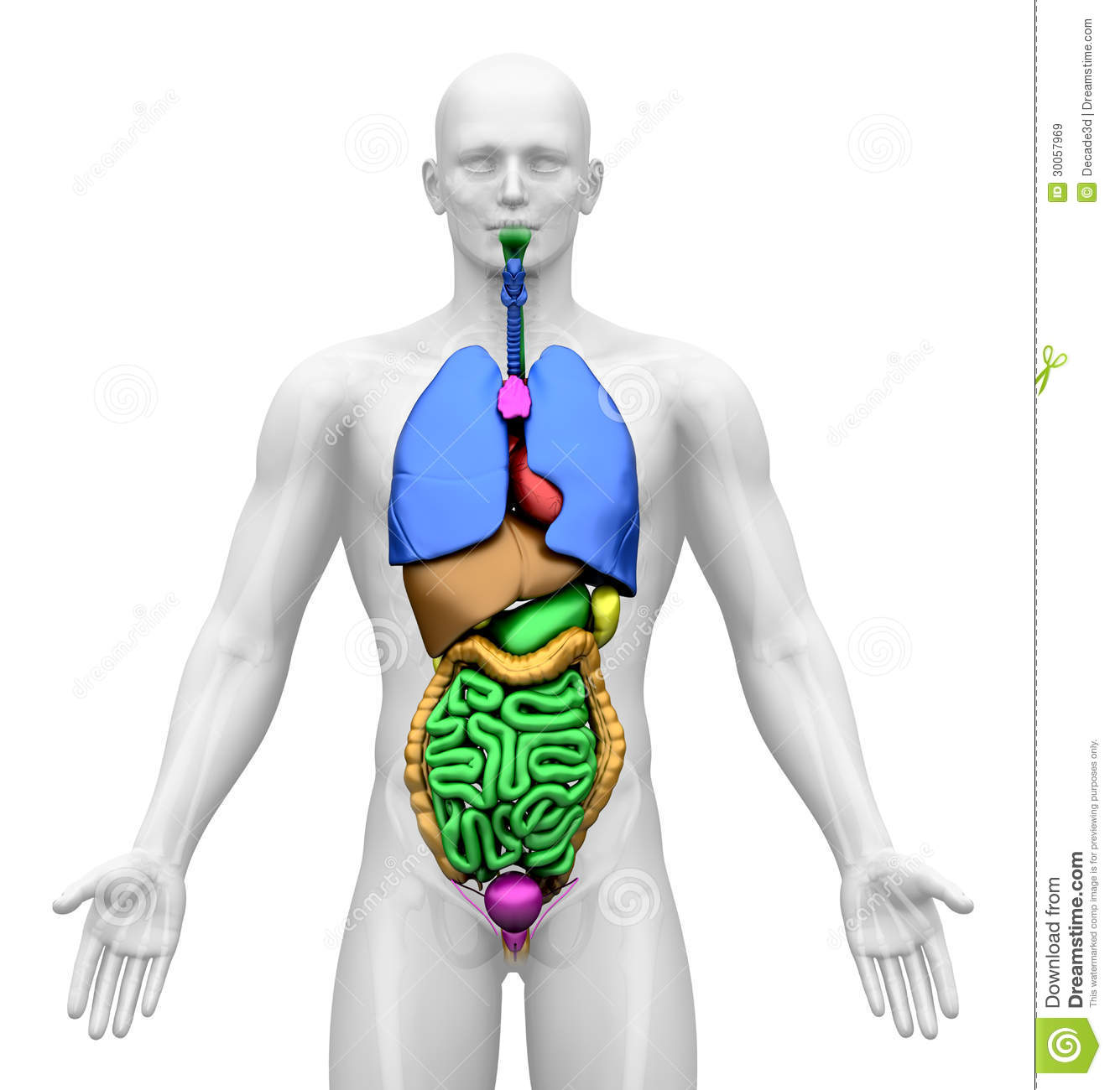
Η ΙΣΤΟΛΟΓΙΑ ΣΤΗ ΔΙΑΓΝΩΣΤΙΚΗ ΙΑΤΡΙΚΗ
ΒΙΟΨΙΑ ΜΕ ΛΕΠΤΗ ΒΕΛΟΝΗ
εγκέφαλος
οφθαλμός
θυρεοειδής
λεμφαδένες
μαστός
πνεύμονες
ήπαρ
νεφρός
προστάτης
ωοθήκες
οστό
μυελός των οστών
όρχις
σκελετικός μυς
ΕΝΔΟΣΚΟΠΙΚΗ ΒΙΟΨΙΑ
αναπνευστική οδός
τραχεία βρόγχος
πνεύμονες
πεπτική οδός
οισοφάγος
στόμαχος
λεπτό έντερο
παχύ έντερο
ουροποιητική οδός
ουροδόχος κύστη
ΔΙΑΓΓΕΙΑΚΗ ΠΑΡΕΜΒΑΤΙΚΗ ΒΙΟΨΙΑ
καρδιά
ΑΜΕΣΗ ΒΙΟΨΙΑ ΜΕ ΧΕΙΡΟΥΡΓΙΚΗ ΤΟΜΗ
τράχηλος της μήτρας
ΥΛΙΚΟ ΒΙΟΨΙΑΣ ΜΕΤΑ ΑΠΟΞΕΣΗ
ενδομήτριο

Slide 5
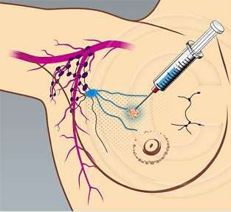
ΒΙΟΨΙΑ ΜΕ ΛΕΠΤΗ ΒΕΛΟΝΗ
ΨΗΛΑΦΗΤΕΣ ΑΛΛΟΙΩΣΕΙΣ
Λήψη διαγνωστικού υλικού από μια αλλοίωση που βρίσκεται κοντά στην επιφάνεια του δέρματος με σκοπό την ανίχνευση κακοήθειας, προκαρκινικών αλλοιώσεων ή άλλων μη νεοπλασματικών καταστάσεων

Slide 6
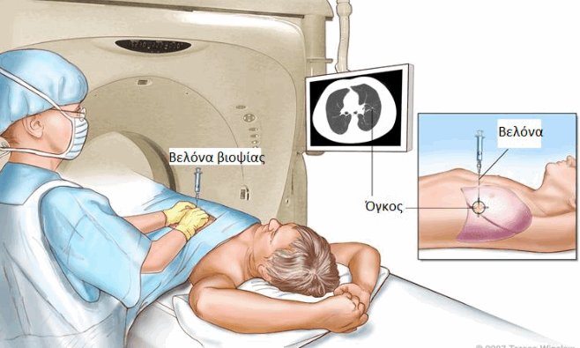
ΒΙΟΨΙΑ ΜΕ ΛΕΠΤΗ ΒΕΛΟΝΗ
ΜΗ ΨΗΛΑΦΗΤΕΣ ΑΛΛΟΙΩΣΕΙΣ
λήψη διαγνωστικού υλικού από αλλοιώσεις που δεν είναι προσιτές στην ψηλάφηση π.χ. προστάτης, πνεύμονας υπό την καθοδήγηση απεικονιστικών μεθόδων
(υπερηχογράφου ή αξονικού τομογράφου)

Slide 7
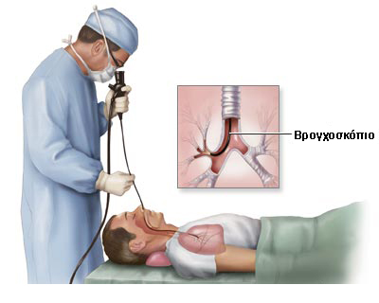
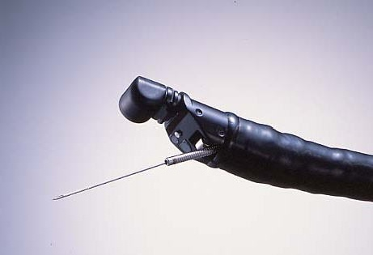
ΕΝΔΟΣΚΟΠΙΚΗ ΒΙΟΨΙΑ
Το βρογχοσκόπιο εισάγεται από τον γιατρό διαμέσου της ρινός, στον λάρυγγα και στην τραχεία και στην συνέχεια στους βρόγχους. Το βρογχοσκόπιο έχει ένα πλευρικό κανάλι , διά μέσου του οποίου μπορεί να περάσει και να οδηγηθεί προς το κάτω άκρο του, ένας λεπτός καθετήρας εξοπλισμένος με λαβίδα βιοψίας. Ο καθετήρας χρησιμοποιείται για την λήψη μικρού δείγματος για βιοψία από την εσωτερική επένδυση των βρόγχων
(Άλλα αντίστοιχα όργανα: γαστροσκόπιο, κολονοσκόπιο κλπ)

Slide 8
ΣΤΑΔΙΑ ΤΩΝ ΤΕΧΝΙΚΩΝ ΕΠΕΞΕΡΓΑΣΙΑΣ ΤΩΝ ΙΣΤΩΝ
ΣΥΛΛΟΓΗ ΚΑΙ ΠΑΡΑΛΑΒΗ
ΤΟΥ ΙΣΤΙΚΟΥ ΔΕΙΓΜΑΤΟΣ
6. ΜΙΚΡΟΣΚΟΠΙΚΗ ΠΑΡΑΤΗΡΗΣΗ
5. ΧΡΩΣΗ
2. ΜΟΝΙΜΟΠΟΙΗΣΗ ΤΟΥ ΙΣΤΟΥ
3. ΕΠΕΞΕΡΓΑΣΙΑ ΤΟΥ ΙΣΤΟΥ
(αφυδάτωση, διαύγαση, σκήνωση, έγκλειση)
4. ΔΗΜΙΟΥΡΓΙΑ ΤΟΜΩΝ

Slide 9
1. ΣΥΛΛΟΓΗ ΚΑΙ ΕΠΕΞΕΡΓΑΣΙΑ ΤΟΥ ΔΕΙΓΜΑΤΟΣ
Α. ΣΥΛΛΟΓΗ ΤΟΥ ΙΣΤΟΥ
βιοψία με λεπτή βελόνη
ενδοσκοπική βιοψία
εγχειρητικό παρασκεύασμα
νεκροτομικό παρασκεύασμα
Εμβάπτυση του δείγματος εντός φορμαλδεϋδης (φορμόλης) 10%
Β. ΚΑΤΑΓΡΑΦΗ - ΤΑΞΙΝΟΜΗΣΗ ΤΟΥ ΥΛΙΚΟΥ
Γ. ΜΑΚΡΟΣΚΟΠΙΚΗ ΕΞΕΤΑΣΗ

Slide 10
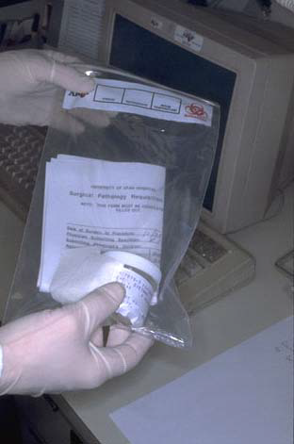
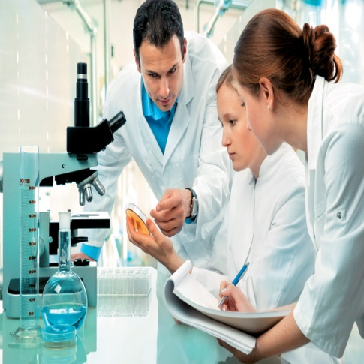
Β. ΚΑΤΑΓΡΑΦΗ - ΤΑΞΙΝΟΜΗΣΗ ΤΟΥ ΥΛΙΚΟΥ
Άφιξη του δείγματος στο Παθολογοανατομικό Εργαστήριο
Ιστορικό Ασθενούς
Καλή συνεργασία Παθολογοανατόμου με
τον Κλινικό Ιατρό
Καθορισμός Προέλευσης Υλικού
Π.χ. πνεύμονας, δέρμα κλπ
Σήμανση
αριθμός πρωτοκόλλου

Slide 11
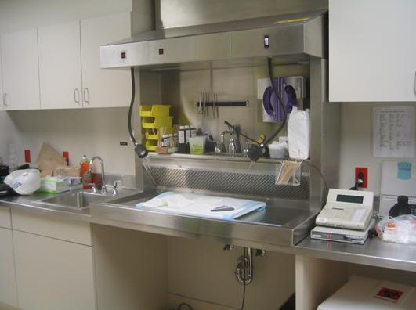
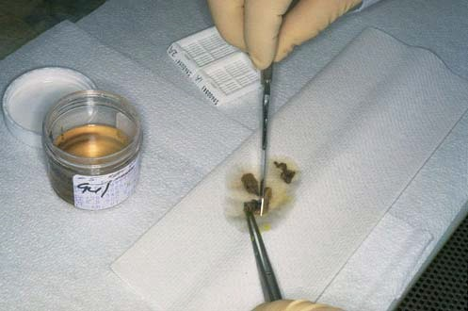
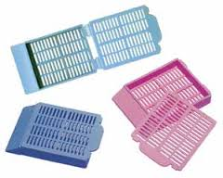
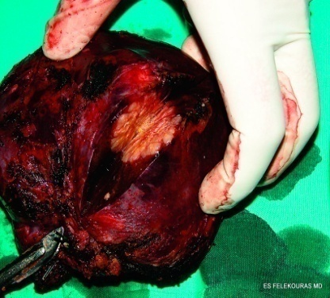
Γ. ΜΑΚΡΟΣΚΟΠΙΚΗ ΕΞΕΤΑΣΗ
Περιγράφεται το δείγμα όπως φαίνεται με «γυμνό οφθαλμό»
μέγεθος – διαστάσεις
χρώμα
βάρος
Περιγράφεται
η αλλοίωση
μέγεθος-διαστάσεις
χρώμα
απόσταση από τα ελεύθερα όρια εκτομής
Λήψη τομών
από την περιοχή
της αλλοίωσης
Τοποθέτηση των τομών σε μικρή πλαστική κασέτα

Slide 12
2. ΜΟΝΙΜΟΠΟΙΗΣΗ ΤΟΥ ΙΣΤΟΥ
Η διατήρηση της μορφολογικής
και χημικής σύστασης του ιστού
για όσο το δυνατό μεγαλύτερο χρονικό διάστημα
Σκοπός
Πρέπει να γίνεται αμέσως μετά τη συλλογή του ιστού έτσι ώστε να αποφευχθεί η αυτόλυση
Η φορμαλδεΰδη σχηματίζει δεσμούς με τις πρωτεϊνες του ιστού και έτσι επιτυγχάνεται η μονιμοποίηση
Διάρκεια: ̴ 12 h

Slide 13
3. ΕΠΕΞΕΡΓΑΣΙΑ ΤΟΥ ΙΣΤΟΥ
Για να μπορέσουμε να πάρουμε
μια λεπτή τομή με τον μικροτόμο
οι ιστοί θα πρέπει να εμποτιστούν σε βάθος με συγκεκριμένα χημικά αντιδραστήρια που θα προσδώσουν μια σταθερή συνοχή απαραίτητη για το κόψιμό τους
Σκοπός

Slide 14
σε βαθμιαία συγκέντρωση
αιθυλικής αλκοόλης
αφαίρεση του νερού από τους ιστούς
και τα κύτταρα
Α. αφυδάτωση
διάλυση του λίπους του ιστού
Β. διαύγαση
σε ξυλόλη
τοποθέτηση του ιστού σε λιωμένη παραφίνη που εισχωρεί σε όλα τα μεσοκυττάρια διαστήματα αλλά και στα κύτταρα κάνοντας τους ιστούς δύσκαμπτους, άρα πιο ανθεκτικούς στο κόψιμο
Γ. σκήνωση

Slide 15
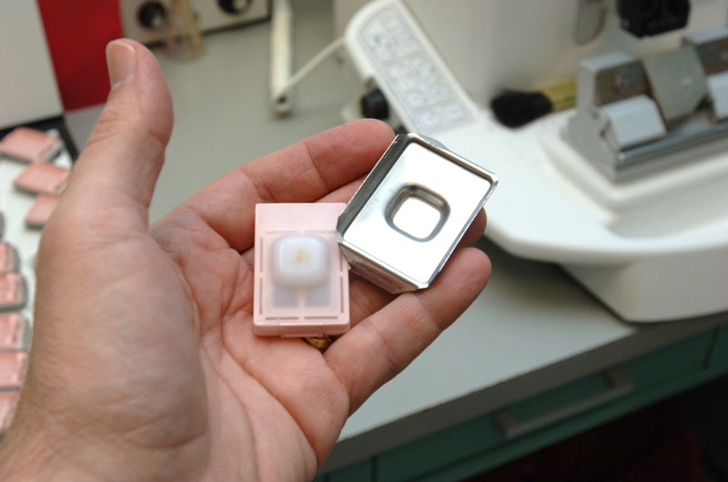
Δ. έγκλειση
οι διαποτισμένοι με παραφίνη ιστοί
τοποθετούνται σε ειδικές
κασέτες έγκλεισης (κύβοι παραφίνης)

Slide 16
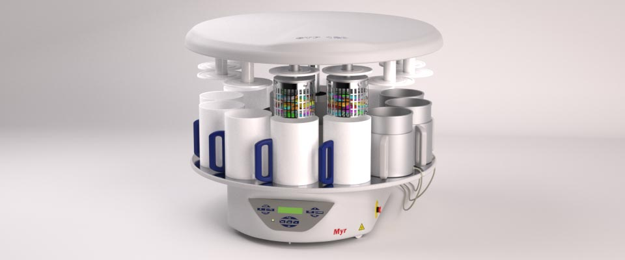
Ιστοκινέτα (στάδια Α-Β)
https://www.mkal.gr/mkal_equipment/stp120/

Slide 17
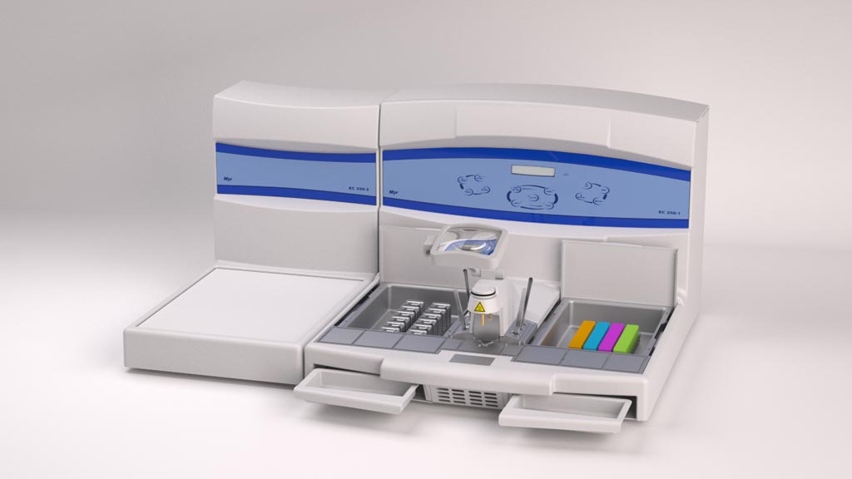
Σκηνωτικό μηχάνημα (στάδια Γ-Δ)
https://www.mkal.gr/mkal_equipment/ec350/

Slide 18
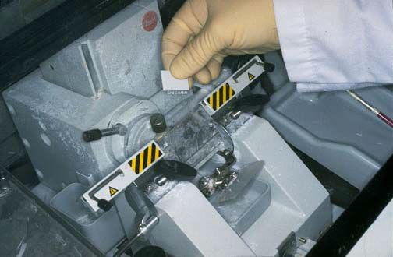
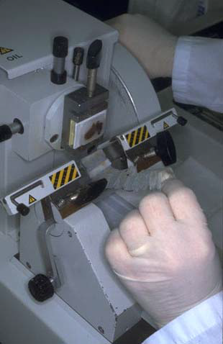
4. ΔΗΜΙΟΥΡΓΙΑ ΤΟΜΩΝ - ΜΙΚΡΟΤΟΜΟΣ
Οι κύβοι παραφίνης που περιέχουν τους ιστούς κόβονται στη συνέχεια με την ατσάλινη λεπίδα του μικροτόμου σε πάχος από 1-20 μm

Slide 19
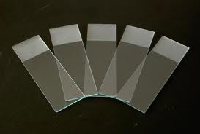
Όταν ετοιμαστούν οι τομές τοποθετούνται
σε γυάλινες αντικειμενοφόρες πλάκες.
Οι πλάκες τοποθετούνται σε κλίβανο για περίπου 15 min έτσι ώστε να υποβοηθηθεί
η προσκόλληση της τομής

Slide 20
5. ΧΡΩΣΗ
Επιτρέπει τόσο την παρατήρηση των επιμέρους συστατικών του ιστού,
αλλά και τη διάκριση ανάμεσα τους
Αυτό επιτυγχάνεται με τη χρήση μιγμάτων χρωστικών που έχουν τη τάση
να χρωματίζουν τα στοιχεία του ιστού περισσότερο ή λιγότερο εκλεκτικά
Από όλες τις χρωστικές,
ο συνδυασμός της
Αιματοξυλίνης και Ηωσίνης (Η-Ε)
είναι αυτός που χρησιμοποιείται πιο συχνά

Slide 21
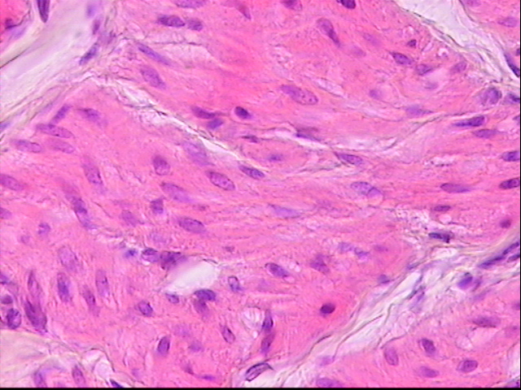
με αιματοξυλίνη βάφεται κυρίως ο πυρήνας των κυττάρων μπλέ
με την ηωσίνη βάφεται το κυτταρόπλασμα ρόδινο

Slide 22
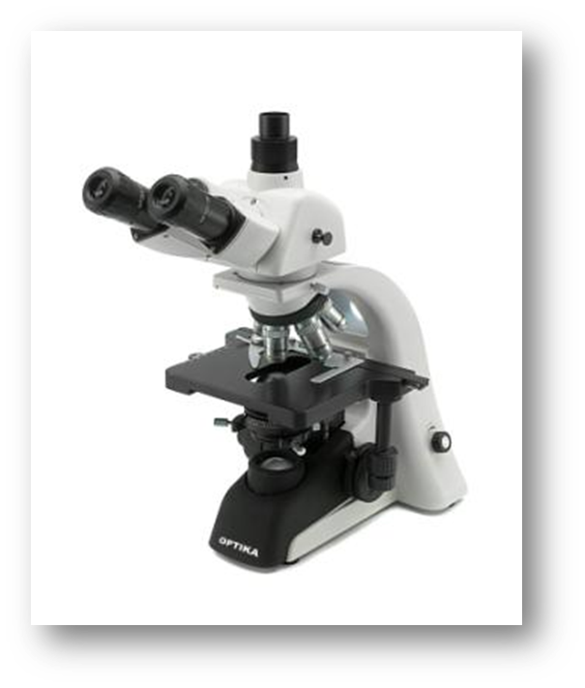
Οπτικό μικροσκόπιο

Slide 23
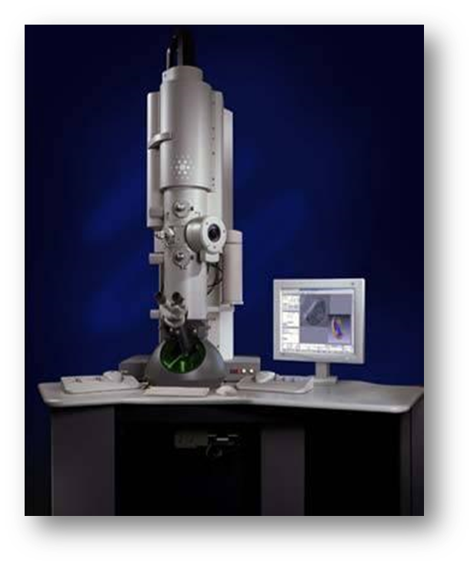
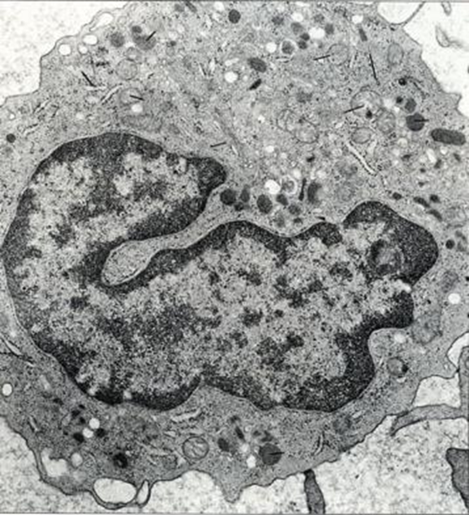
Ηλεκτρονικό μικροσκόπιο

Slide 24
ΆΛΛΕΣ ΕΙΔΙΚΕΣ ΤΕΧΝΙΚΕΣ
- Άλλες Ιστοχημικές Χρώσεις (εκτός Η-Ε)
- Ανοσοϊστοχημεία

Slide 25
ΆΛΛΕΣ ΙΣΤΟΧΗΜΙΚΕΣ ΧΡΩΣΕΙΣ (ΕΚΤΟΣ Η-Ε)
Alcian Blue, pH 1.0 (ανιχνεύει τις θειούχες βλέννες)
Periodic Acid-Shiff (PAS) (ανιχνεύει βλεννοπολυσακχαρίτες, γλυκογόνο και μύκητες)
Congo Red (ανιχνεύει το αμυλοειδές)
Elastica (ανιχνεύει τις ελαστικές ίνες)
Giemsa (ανιχνεύει τα μαστοκύτταρα και τα ελικοβακτηρίδια του πυλωρού)
Gomori (διακρίνει το κολλαγόνο από τον μυικό ιστό)
Gram (ανιχνεύει Gram+ και Gram- βακτήρια)
Masson (ανίχνευση κολλαγόνου και μυικού ιστού)
Iron (ανιχνεύει εναποθέσεις σιδήρου)
Mucicarmine (ανιχνεύει ουδέτερες επιθηλιακές βλέννες)
Grocott’s Methenamine Silver (ανιχνεύει μύκητες και την P. carinii)
Reticulin (ανιχνεύει τις ίνες ρετικουλίνης)
Von Kossa (ανιχνεύει εναποθέσεις ασβεστίου)

Slide 26
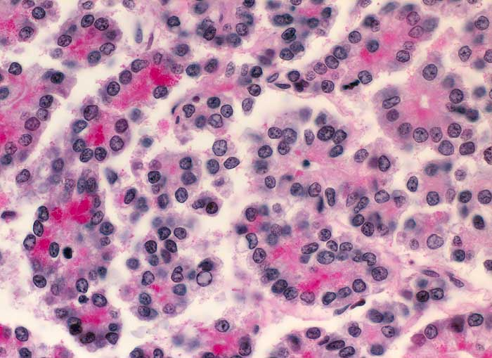
PAS stain
https://pathorama.ch/pathopic/006136/show

Slide 27
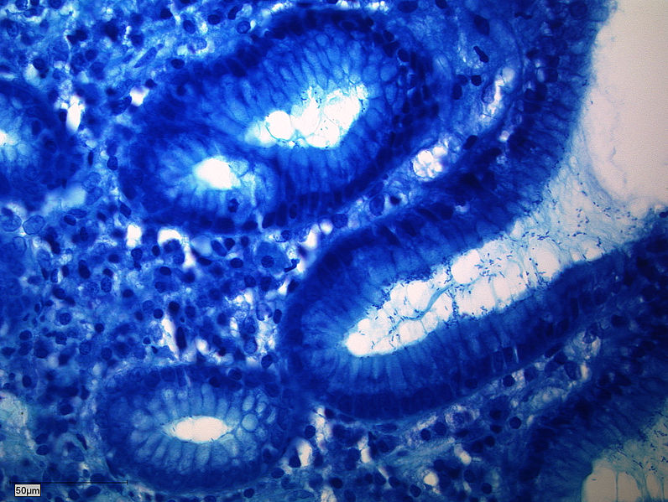
Giemsa stain
https://commons.wikimedia.org/wiki/File:400x_GiemsaC_stomach_Hp.jpg

Slide 28
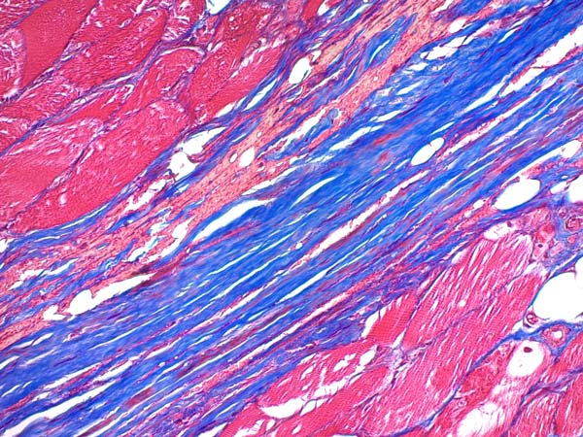
Masson stain
https://www.abcam.com/trichrome-stain-kit-connective-tissue-stain-ab150686.html

Slide 29
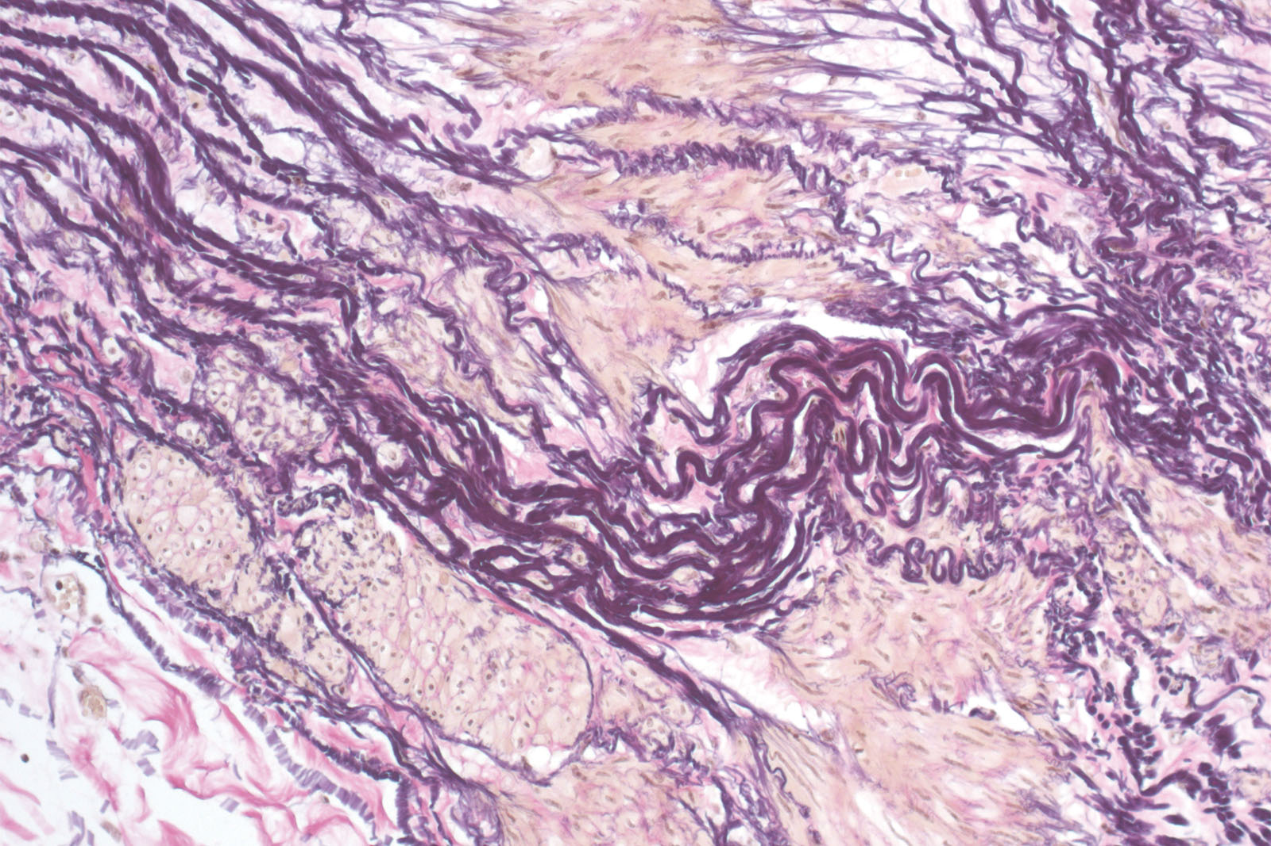
Elastica stain
https://www.biognost.com/product/elastica_van_gieson_kit/

Slide 30
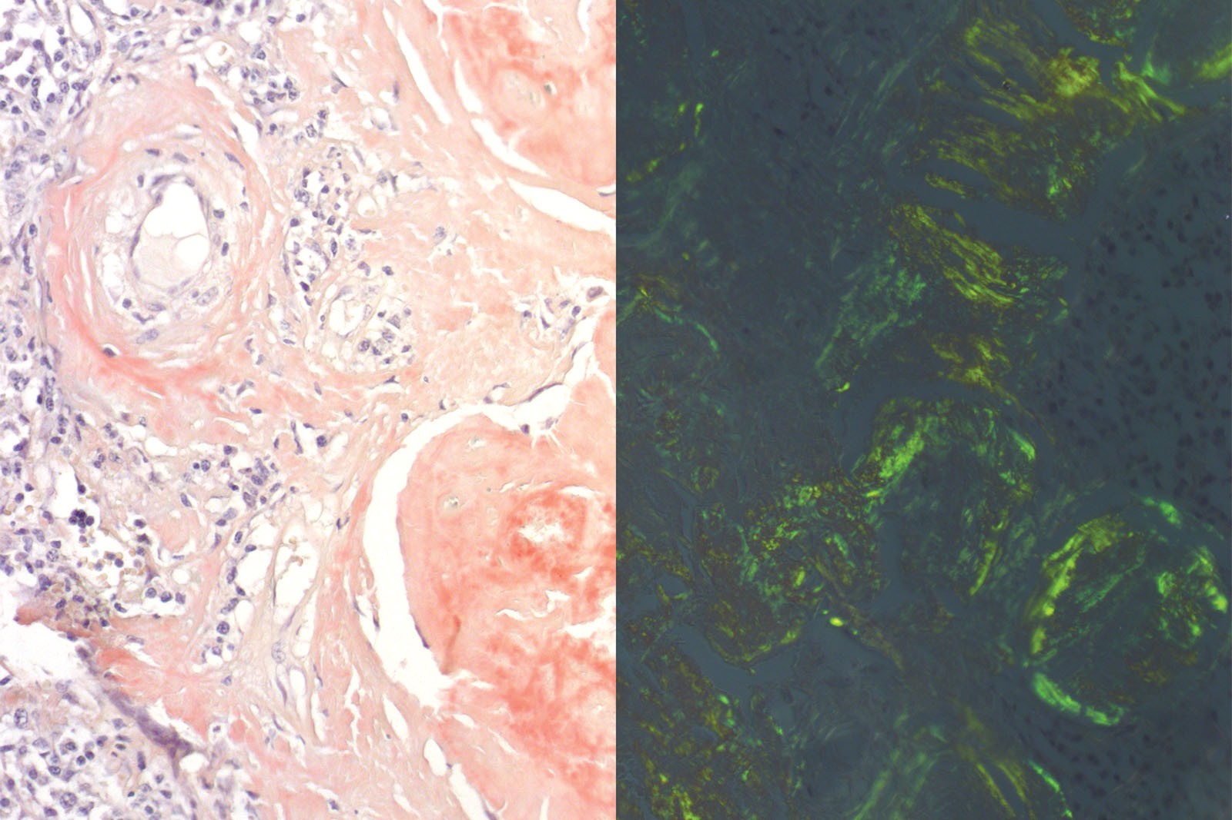
Congo red stain
https://www.biognost.com/product/congo-red-puchtler-kit/

Slide 31
ΑΝΟΣΟΪΣΤΟΧΗΜΕΙΑ
Αποτελεί τεχνική της ιστοπαθολογίας, η οποία ασχολείται με την αναγνώριση φυσιολογικών ή παθολογικών συστατικών των κυττάρων και ιστών. Η αναγνώριση αυτή επιτυγχάνεται με τη χρήση ειδικών αντισωμάτων εναντίον των αντιγόνων-στόχων, τα οποία είναι συνδεδεμένα με ειδικές χρωστικές που καθιστούν έτσι ορατές τις θέσεις εντοπισμού των αντιγόνων αυτών.

Slide 32
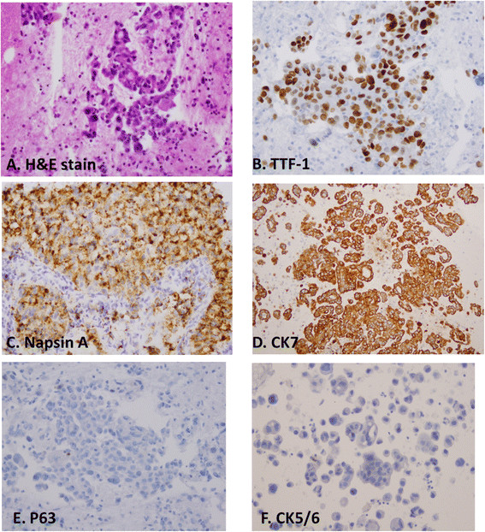
Ανοσοϊστοχημικές χρώσεις σε αδενοκαρκινώματα
https://www.researchgate.net/figure/Immunostaining-pattern-of-TTF-1-Napsin-A-and-CK7-in-adenocarcinomas-A-histomorphology_fig4_276087772

Slide 33
ΜΟΡΙΑΚΗ ΠΑΘΟΛΟΓΙΚΗ ΑΝΑΤΟΜΙΚΗ (1)
Με τις μοριακές τεχνικές (π.χ. αλυσιδωτή αντίδραση πολυμεράσης, PCR) αντί να ταυτοποιούμε τις πρωτεΐνες μέσα στα κύτταρα (π.χ. με την ανοσοϊστοχημεία), επιδιώκουμε να προσδιορίσουμε την παρουσία των μεταγράφων mRNA που οδηγούν στην παραγωγή των πρωτεϊνών αυτών.
Πώς μπορούμε να ανιχνεύσουμε το mRNA;
-Σε εκχυλίσματα κυττάρων
-Μέσα στα κύτταρα όπου παράγεται το mRNA, με μεθόδους in situ υβριδισμού

Slide 34
ΜΟΡΙΑΚΗ ΠΑΘΟΛΟΓΙΚΗ ΑΝΑΤΟΜΙΚΗ (2)
- Τα τελευταία χρόνια έχουν αναπτυχθεί οι τεχνικές της γενωμικής, της μεταγραφωμικής, της πρωτεωμικής (τεχνικές –omics).
Δυνατός πλέον ο προσδιορισμός του ολικού προφίλ αλλαγών του DNA, της έκφρασης των γονιδίων, της σύστασης των πρωτεϊνών και του μεταβολισμού του πάσχοντος ιστού σε σύγκριση με το αντίστοιχο φυσιολογικό.
Η πρόσφατη ανάπτυξη της τεχνικής της αλληλούχισης επόμενης γενιάς (next generation sequencing, NGS) επιτρέπει την ανάλυση του συνόλου ή μέρους του γονιδιώματος με ιδιαίτερα αξιόπιστο, γρήγορο και οικονομικό τρόπο.

Slide 35
Η Παθολογική Ανατομική σήμερα και στο μέλλον……..
Η Παθολογική Ανατομική έχει πλέον ρόλο κλειδί στην μεταφραστική έρευνα.
Η Παθολογική Ανατομική πρωτοπόρος στην εξατομικευμένη ιατρική ακριβείας (precision medicine)
Η Παθολογική Ανατομική συμβάλλει πλέον καθοριστικά στην επιλογή της κατάλληλης θεραπείας για τον ογκολογικό ασθενή (στοχευμένη θεραπεία)

Slide 36
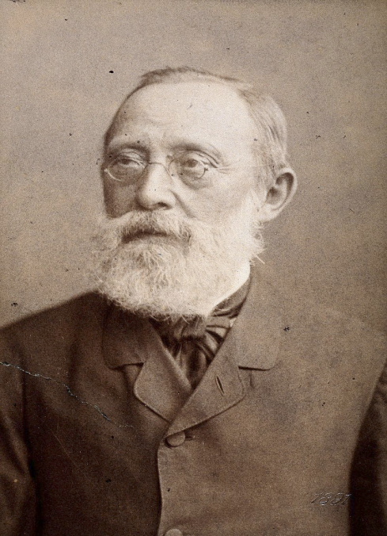
Ο ιδρυτής της σύγχρονης Παθολογικής Ανατομικής
Rudolf Carl Virchow (1821-1902)
Καθηγητής-Διευθυντής Εργαστηρίου Παθολογικής Ανατομικής Ιατρικής Σχολής Πανεπιστημίου Βερολίνου
Πρώτος Επίτιμος Διδάκτωρ της Ιατρικής Σχολής
του Εθνικού Πανεπιστημίου Αθηνών (1879)
Rudolf Virchow Photograph by J. C. Schaarwächter, https://creativecommons.org/licenses/by/4.0/

Slide 37
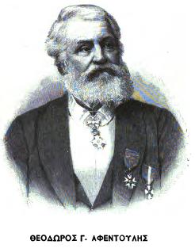
Ο ιδρυτής της Παθολογικής Ανατομικής στην Ελλάδα
Θεόδωρος Αφεντούλης (1824-1893)
Καθηγητής Παθολογικής Ανατομικής
Ελληνικού Πανεπιστημίου Όθωνος
Διορίστηκε Καθηγητής το 1852, οπότε και ξεκίνησε η διδασκαλία του μαθήματος της Παθολογικής Ανατομικής στο νεοσύστατο Ελληνικό Πανεπιστήμιο του Όθωνος
https://commons.wikimedia.org/wiki/File:Theodoros_G-_Afentoulis.JPG

Slide 38
Α’ ΕΡΓΑΣΤΗΡΙΟ ΠΑΘΟΛΟΓΙΚΗΣ ΑΝΑΤΟΜΙΚΗΣ ΙΑΤΡΙΚΗΣ ΣΧΟΛΗΣ ΕΘΝΙΚΟΥ ΚΑΙ ΚΑΠΟΔΙΣΤΡΙΑΚΟΥ ΠΑΝΕΠΙΣΤΗΜΙΟΥ ΑΘΗΝΩΝ ΓΕΝΙΚΟ ΝΟΣΟΚΟΜΕΙΟ ΑΘΗΝΩΝ «ΛΑΪΚΟ»
Ιδρύθηκε αρχικά ως Παθολογικόν Ανατομείον του Εθνικού Πανεπιστημίου (1932) και είναι το παλαιότερο Παθολογοανατομικό Εργαστήριο στην Ελλάδα
Μετονομασία σε Α’ Εργαστήριο Παθολογικής Ανατομικής της Ιατρικής Σχολής του ΕΚΠΑ (2006)
Εγκατάσταση στο Γ.Ν.Α «Λαϊκό» (2007)
Το μεγαλύτερο Παθολογοανατομικό Εργαστήριο στην Ελλάδα, αφού διεκπεραιώνει περί τις 40.000 παθολογονατομικές εξετάσεις ετησίως από το «Λαϊκό» Νοσοκομείο και από 35 Νοσοκομεία της Αττικής και Επαρχίας καθώς και από 14 Ιατροδικαστικές Υπηρεσίες της χώρας
Αξιοσημείωτο εκπαιδευτικό και ερευνητικό έργο
Παρέχει 9 θέσεις ειδικευόμενων ιατρών στην ειδικότητα της Παθολογικής Ανατομικής (5ετής ειδικότητα)

Slide 39
ΟΙ ΔΙΑΦΑΝΕΙΕΣ ΤΗΣ ΠΑΡΟΥΣΙΑΣΗΣ ΠΡΟΟΡΙΖΟΝΤΑΙ ΜΟΝΟ ΓΙΑ ΠΡΟΣΩΠΙΚΗ ΧΡΗΣΗ ΑΠΟ ΤΟΥΣ ΦΟΙΤΗΤΕΣ (ΜΕΣΩ ΤΗΣ ΗΛΕΚΤΡΟΝΙΚΗΣ ΤΑΞΗΣ) ΚΑΙ ΔΕΝ ΕΠΙΤΡΕΠΕΤΑΙ Η ΑΝΑΔΗΜΟΣΙΕΥΣΗ ΤΟΥΣ ΣΕ ΑΛΛΟ ΗΛΕΚΤΡΟΝΙΚΟ Ή ΕΝΤΥΠΟ ΜΕΣΟ

